Slide 1

МИНОБРНАУКИ РОССИИ
Федеральное государственное бюджетное образовательное учреждение высшего образования
«МИРЭА - Российский технологический университет»
РТУ МИРЭА
Институт информационных технологий (ИТ)
Тема: «Системы управления организацией: воспроизводственный подход».
Выполнил студент группы ИКМО-05-23 Миронов Дмитрий Сергеевич

Slide 2
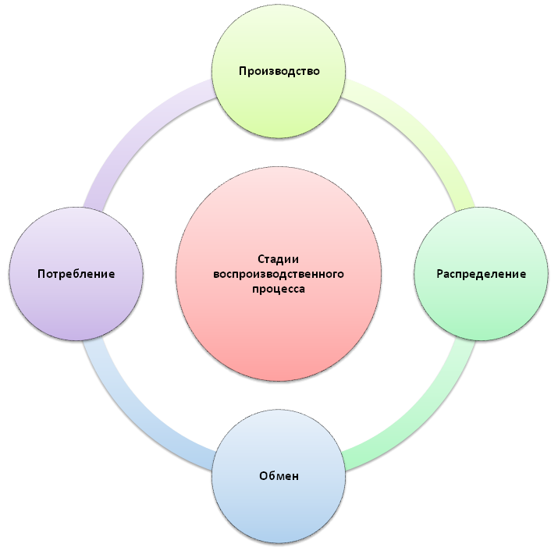
Основные принципы
Воспроизводственный подход — подход, ориентированный на постоянное возобновление производства товара для удовлетворения потребностей конкретного рынка с меньшими, по сравнению с лучшим аналогичным объектом на данном рынке, совокупными затратами на единицу полезного эффекта.

Slide 3
Преимущества
Повышение конкурентоспособности: за счет постоянного обновления технологий и процессов.
Устойчивость: организация становится более устойчивой к внешним изменениям.
Эффективность: снижение затрат и повышение производительности за счет оптимизации процессов.
Преимущества
/ | \
/ | \
/ | \
/ | \
/ | \
/ | \
Конкурентоспособность | Устойчивость | Эффективность
(Competitiveness) |(Sustainability) | (Efficiency)

Slide 4
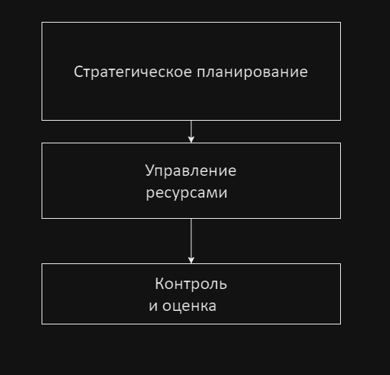
Компоненты подхода
Стратегическое планирование
Управление ресурсами
Контроль и оценка

Slide 5
Практическая реализация
Практическая реализация
Внедрение ИТ-систем
ERP-системы: интеграция всех бизнес-процессов в единую информационную систему.
CRM-системы: управление взаимодействием с клиентами и повышение уровня сервиса.
Инновационные методы управления
Lean Management: минимизация потерь и оптимизация процессов.
Agile: гибкие методики управления проектами, обеспечивающие быструю адаптацию к изменениям.

Slide 6
Заключение
Достижение высокой эффективности и устойчивости
Внедрение инновационных технологий
Конкурентоспособность и развитие
Воспроизводственный подход в управлении организацией позволяет достигать высокой эффективности и устойчивости в условиях динамично меняющегося рынка. Внедрение инновационных технологий и постоянное совершенствование процессов – ключ к успешному развитию и конкурентоспособности организации.

Slide 7
Спасибо за внимание!

